Slide 1
고혈압의 이해
34병동 간호사 박아랑

Slide 2
목차
1. 고혈압이란?
2. 왜 고혈압에 대해 관심을 가져야 할까?
3. 고혈압의 원인
4. 고혈압의 증상
5. 고혈압이 신체에 미치는 영향
6. 고혈압의 치료
7. 고혈압의 예방법
8. 고혈압에 관한 궁금증
9. 고혈압에 관한 퀴즈

Slide 3
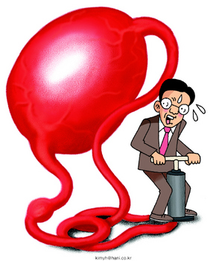
1. 고혈압이란?
혈압이란?
심장이 혈액을 내보낼 때 혈관벽에 가해지는 압력
고혈압은 혈압을 재어서
최고혈압(수축기혈압)이 140mmHg 이상,
최저혈압(이완기혈압)이 90mmHg 이상

Slide 4
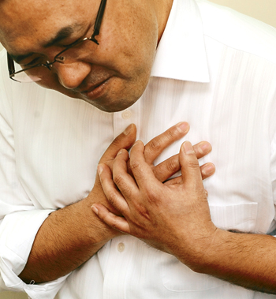
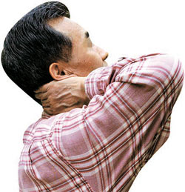
2. 왜 고혈압에 대해 관심을 가져야 할까?
고혈압은 돌연사의 원인이 되는 심장마비나 뇌졸중등
심각한 신체적 손상의 위험을 가중시킴

Slide 5
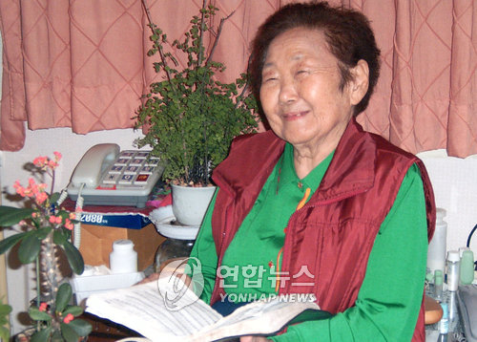
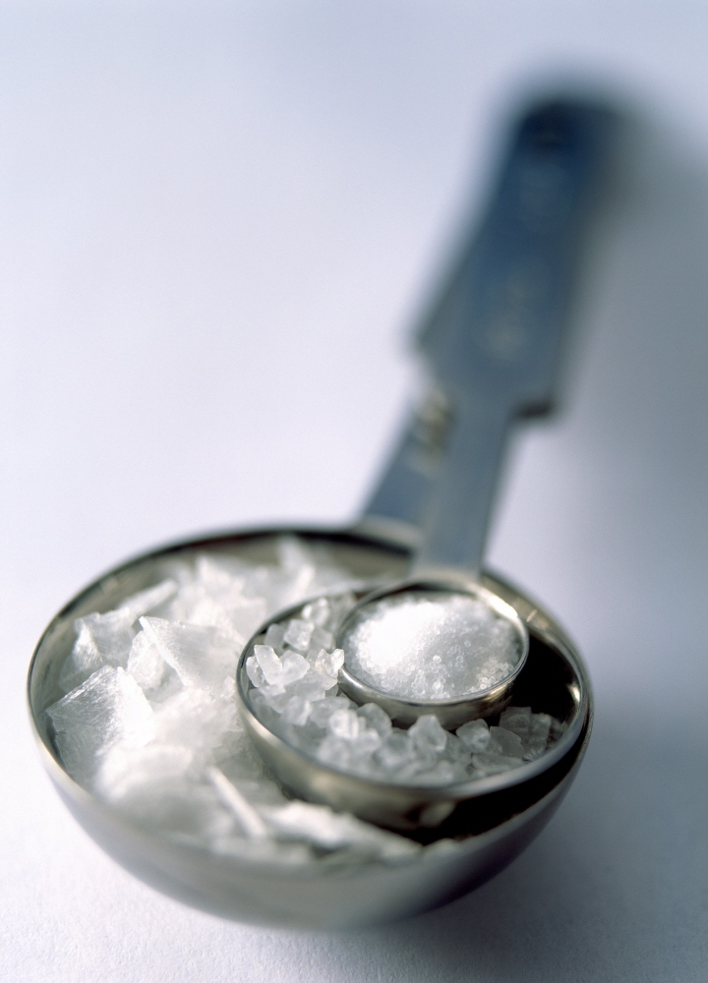

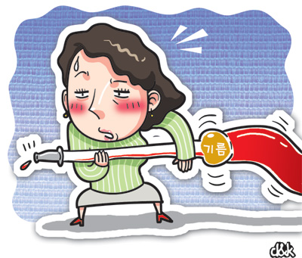

3. 고혈압의 원인
위험요소
연령(특히 60세 이상)
당뇨 및 고지혈증 비활동적인 생활습관
염분(소금끼)의 과다섭취

Slide 6
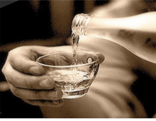

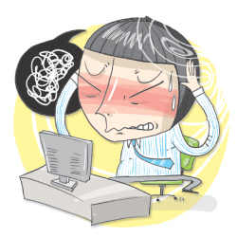
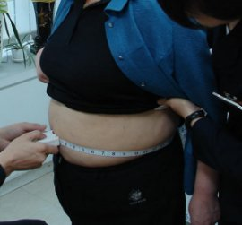
3. 고혈압의 원인
과음 흡연
과도한 스트레스
비만

Slide 7
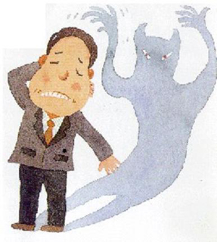
4. 고혈압의 증상
고혈압의 증상은 없습니다
“침묵의 살인자”
1) 혈압 상승에 의한 증상
① 두통
② 어지러움, 피로감, 빈맥
2) 혈관질환에 의한 증상
코피, 혈뇨, 시력약화, 협심증,
호흡 곤란

Slide 8
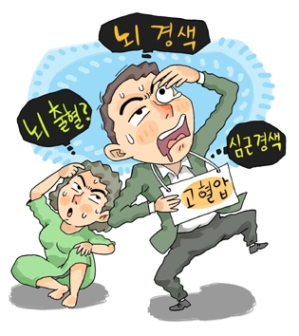
5. 고혈압이 신체에 미치는 영향
1) 심장 2) 뇌
- 심장마비 - 뇌졸중
- 심장비대
- 울혈성 심부전
- 협심증
3) 신장 - 신부전증

Slide 9
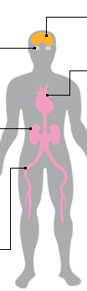
5. 고혈압이 신체에 미치는 영향
뇌질환 : 뇌졸중
안질환 : 고혈압성 망막증
안구내출혈
시력소실
심장질환 : 협심증, 심근경색증
신장질환 : 신부전
동맥질환
: 동맥경화증
대동맥박리증
말초혈관질환

Slide 10
6. 고혈압의 치료
1) 약물요법
종류 : 이뇨제, 교감신경차단제, 칼슘길항제,
직접 혈관확장제, 복합 약물요법 등
★혈압 하강제 복용 시 주의점
약효가 느리다고 조급하게 생각하고 한번에 많이 먹지 않는다.
혈압이 정상범위라고 임의로 중단하지 않는다.
다른 약의 복용시 혈압강하제 사용에 주의해야 한다.

Slide 11
6. 고혈압의 치료
2) 식이요법
짜게 먹지 않고 너무 짠음식은 피한다.
과식을 피하고 음식을 골고루 먹으며 칼로리를 제한한다.
동물성 지방과 당분을 적게 섭취한다.
단백질은 충분히 섭취한다.
칼륨, 칼슘, 식이섬유, 비타민이 풍부한 음식을 먹는다.
:우유, 신선한 야채, 시금치, 토마토, 호박, 버섯, 밤, 호도,
콩, 당근, 양파, 고등어

Slide 12

6. 고혈압의 치료
3) 운동요법
좋은 운동 : 산책, 조깅, 자전거타기, 수영, 맨손체조 등
주의해야할 운동 : 역도, 팔굽혀 펴기, 전력질주 등
한꺼번에 힘을 많이 주어야 하는 운동은
혈압을 급격히 높일 수 있으므로 피한다.

Slide 13

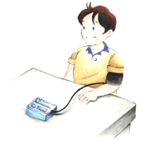
6. 고혈압의 치료
4) 체중조절
5) 금연과 절주
6) 스트레스 감소
7) 정기적인 혈압측정
8) 처방된 약 꾸준한 복용

Slide 14
7. 고혈압의 예방
1. 음식은 싱겁게 골고루 먹는다.
2. 살이 찌지 않도록 알맞은 체중을 유지한다.
3. 매일 30분 이상 적절한 운동을 한다.
4. 담배는 끊고 술은 삼가한다.
5. 지방질을 줄이고 야채를 많이 섭취한다.
6. 스트레스를 피하고 평온한 마음을 유지한다.
7. 정기적으로 혈압을 측정하고 의사의 진찰을 받는다.

Slide 15
8. 고혈압에 관한 궁금증
Q: 혈압약을 평생 먹어야 하나요?
A : 고혈압은 약을 몇번 먹고 완치되는 질병은 아닙니다. 꾸준히 복용하여야 하며 만약 저혈압으로 떨어질 시 주치의와 상담 후 복용여부 결정을 해야합니다. 혈압약을 먹어서 혈압만 정상으로 유지된다면 중풍이나 심장병 같은 치명적인 합병증을 얼마든지 예방할 수가 있습니다.

Slide 16
8. 고혈압에 관한 궁금증
Q: 증세가 없는데도 혈압약을 먹어야 하나요?
A :네. 물론입니다. 고혈압은 두통이나 피로, 어지러움, 신경질, 불면증등 특별한 증상이 없이 진행하는 경우가 더 많지요. 그래서 소리없는 살인자란 별명을 갖고 있습니다. 겉으로 드러나는 증세가 없더라도 혈압이 높게 되면 심장에 부담이 커지고 뇌나 콩팥등 우리 몸의 중요한 장기가 손상을 받게 됩니다.

Slide 17
9. 고혈압에 관한 퀴즈
1. 고혈압은 병이 아니다.
O X

Slide 18
9. 고혈압에 관한 퀴즈
정답 : 아니오
고혈압은 질병입니다.
혈압이 높으면 심장에 부담을 주고 말초혈관에도 좋지 않습니다.
고혈압을 치료하지 않으면 여러 가지 합병증이 생깁니다.
뇌졸중, 협심증, 심근 경색증, 망막출혈, 시력소실, 신부전 등입니다.
고혈압을 치료하여 혈압이 잘 조절되면 위 와 같은 위험이 감소합니다.

Slide 19
9. 고혈압에 관한 퀴즈
2. 고혈압은 남자들의 병이다.
O X

Slide 20
9. 고혈압에 관한 퀴즈
정답 : 아니오
여성이 남성보다 2배나 높습니다.
폐경 후부터 고혈압의 위험이 높습니다.
여성호르몬으로 결핍 때문이므로 폐경 후
관리가 필요한데 남자들의 병이라는 편견이 고혈압을 악화시킵니다.

Slide 21
9. 고혈압에 관한 퀴즈
3. 정상혈압은 안전하다
O X

Slide 22
9. 고혈압에 관한 퀴즈
정답 : 아니오
최근 정상 범주에 들어가더라도 고혈압으로 이행되는 경우가 많습니다. 약간 혈압이 높은 사람들은 각별히 신경을 쓰셔야 합니다.
체중조절, 운동요법, 식사조절(저지방), 금주 방법으로 고혈압 환자로 이행되는 것을 예방해야 합니다.

Slide 23
9. 고혈압에 관한 퀴즈
4. 고혈압을 낮추면 약은 필요없다.
O X

Slide 24
9. 고혈압에 관한 퀴즈
정답 : 아니오
약으로 혈압이 조절되면 스스로 약을 끊는 경우가 있는데 약은 필요합니다. 혈압은 ‘고치는’ 것이 아니고 ‘조절하는’ 것입니다.
혈압이 잘 관리되어도 치료는 계속해야 합니다.
고혈압 치료목표는 동맥경화, 뇌졸중, 심장질환의 합병증 예방과 사망률 감소라는 장기적인 목표입니다.

Slide 25
9. 고혈압에 관한 퀴즈
5. 육류섭취는 고혈압에 해가 된다
O X

Slide 26
9. 고혈압에 관한 퀴즈
정답 : 아니오
뚜렷한 신장장애가 없는 한 단백질은 제한 하지 않도록 한다.
완전히 제한하지 말고 필요한 양은 먹는 것이 좋습니다.

Slide 27
감사합니다.

